Slide 1
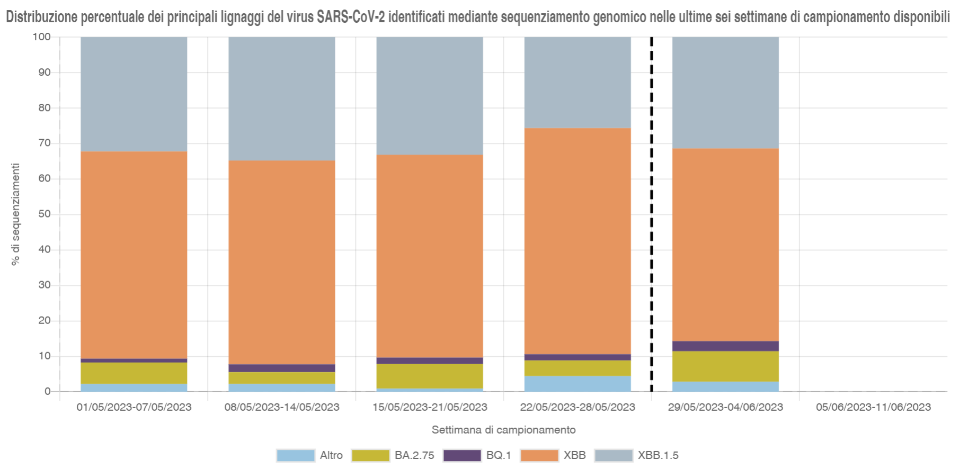
Sebbene i dati siano ancora in fase di consolidamento, nell’ultima settimana di campionamento disponibile (29/05/2023 – 04/06/2023) si evidenzia la seguente distribuzione dei lignaggi SARS-CoV-2 circolanti:
XBB 54,3%
XBB.1.5 31,4%
BA.2.75 8,6%
BQ.1 2,9%
dati aggiornati al 12 giugno 2023

Slide 2
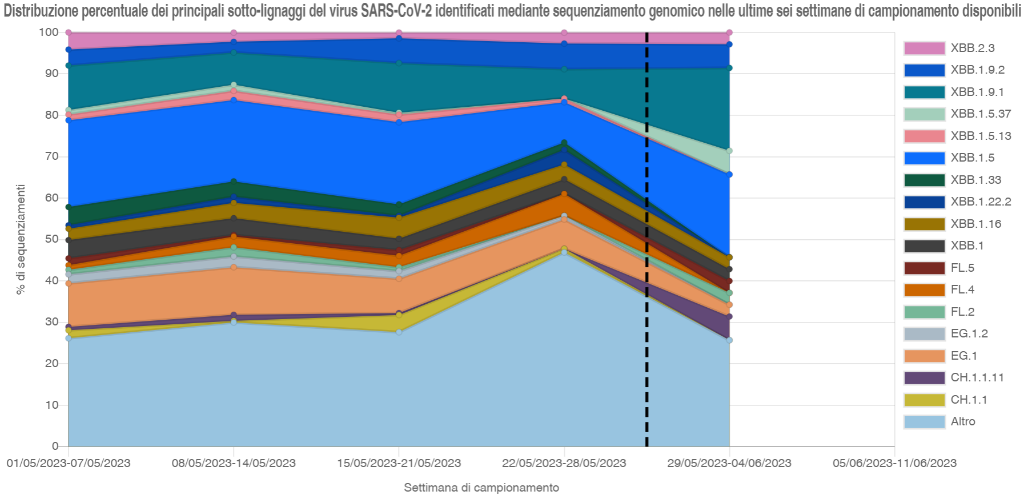
dati aggiornati al 12 giugno 2023

